Slide 1
APLIKASI FITUR Chat Interactive DALAM MENDUKUNG PELAYANAN PRIMA

Slide 2
Latar Belakang
Penggunaan teknologi saat ini dirasa sangat mendesak dalam semua bidang, hal ini memungkinkan dalam menggunakan sebuah aplikasi yang berbasis Object Oriented Programming (OOP) guna mendukung pada sebuah konsep pelayanan prima. Sebuah pelayanan yang berorientasi terhadap kepuasan consumer, kecepatan pelayanan atau real time, ketepatan, dan kualitas pelayanan tersebut (Gaspersz, 2005).
Untuk menunjang konsep pelayanan prima, dalam sebuah web atau market place salah satunya dengan cara membuat aplikasi fitur chat interactive yang memungkinkan berkomunikasi antar sesama client dalam satu gedung tanpa menggunakan internet, atau dengan consumer menggunakan jaringan internet.

Slide 3
Latar Belakang
Untuk komunikasi antar client dalam satu gedung bersifat free atau tidak berbayar, kondisi tersebut jika didukung dengan arsitektur jaringan client-server. Komunikasi antar client lebih efisien jika memaksimalkan aplikasi chat interactive, kualitas dari informasi tersebut bersifat akurat, tepat waktu dan relevan. Sementara komunikasi dengan consumer lebih mengedepankan kecepatan waktu pelayanan atau fast response, peduli dengan keinginan consumer yang maunya serba cepat dan tindakan yang nyata untuk memenuhi hal tersebut.
Aplikasi chat interactive bisa memanfaatkan fasilitas dari websocket untuk meningkatkan kehandalan dan fleksibilitas dalam penerapannya (http://socketo.me/docs/), websocket merupakan sebuah protokol yang mampu menyediakan sebuah saluran komunikasi full-duplex melalui koneksi Transmission Control Protocol (TCP) tunggal (github.com/chat-server-ratchet-php), kemampuan websocket dalam mensimulasikan koneksi tetap terhubung dengan cara menjaga koneksi dua arah, hal tersebut menjadikan data menjadi real-time, selain itu mampu melakukan streaming melalui proxy dan firewall, mendukung komunikasi simultan hulu dan hilir.

Slide 4
Latar Belakang
Karena kemudahan yang ada pada ratchet library php dan tool yang open source, maka pada artikel ini bertujuan membangun sebuah komunikasi layanan chat interactive dalam mendukung konsep pelayanan prima, agar terciptanya komunikasi yang efisien, akurat, realtime dan kepuasan consumer tercapai. Manfaat yang diharapkan dari penelitian ini adalah terciptanya sebuah aplikasi chat interacktive offline dan online guna mendukung pelayanan prima.

Slide 5
Tinjauan teori
Konsep dasar pelayanan prima menurut (Gaspersz, 2005) yaitu, memberikan komunikasi yang efektif terhadap consumer, ramah, penampilan prima, peduli terhadap keinginan consumer, memberikan tindakan yang nyata dan mempunyai tanggung jawab sebagai bentuk peduli terhadap consumer.
Ratchet merupakan salah satu library PHP yang menyediakan alat bagi pengembang untuk membuat aplikasi dua arah secara realtime antara client dan server. Kemudahan yang diberikan oleh ratchet dalam membuat kode editor, ratchet juga menyediakan komponen yang akan kita pilih untuk menambah fungsionalitas dengan mudah (socketo.me/docs).
PHP merupakan salah satu bahasa pemrograman Open Source yang digunakan secara luas terutama untuk pengembangan web dan dapat disimpan dalam bentuk HTML (Sibero, 2014), (opensource.com/tags/php).
WebSockets adalah koneksi dua arah, full-duplex, persisten dari browser web ke server (Liu and Sun, 2012), (Sheiko, 2010).

Slide 6
SKENARIO ALUR
Untuk skenario proses websocket akan bekerja ketika ada sentuhan atau push dari salah satu client.
Websocket sendiri menjadi 2 bagian yaitu server dan client. Dimana pada halaman client merupakan halaman yang bisa di lihat oleh pengguna, sedangkan pada bagian server berfungsi untuk menerima dan melayani data, khususnya untuk data baru.
Data yang dikirim ke server merupakan data JSON atau yang di sebut application programming interface (API) kemudian akan di kembalikan ke client dengan mengubah bentuk ke dalam bentuk halaman html5.

Slide 7
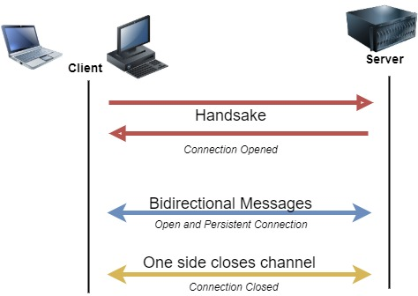
SKENARIO ALUR

Slide 8
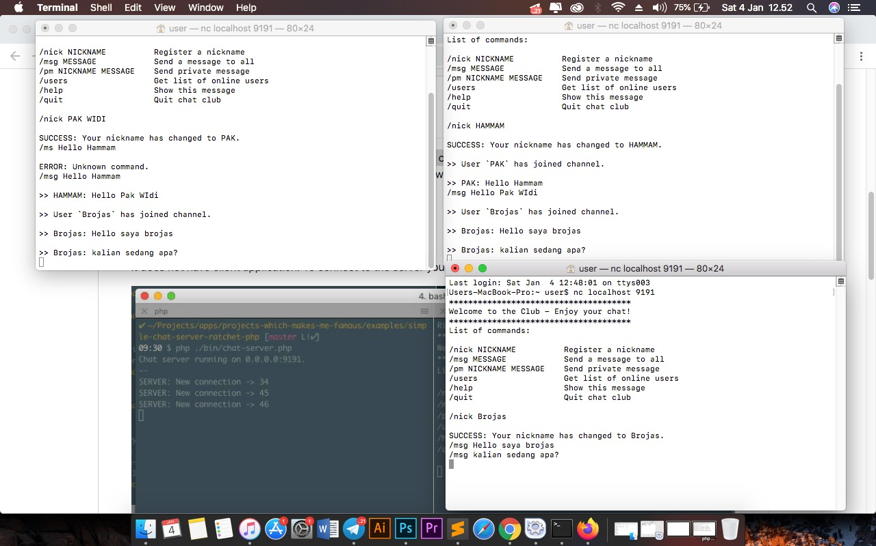
Tampilan chat interacktivr offline

Slide 9
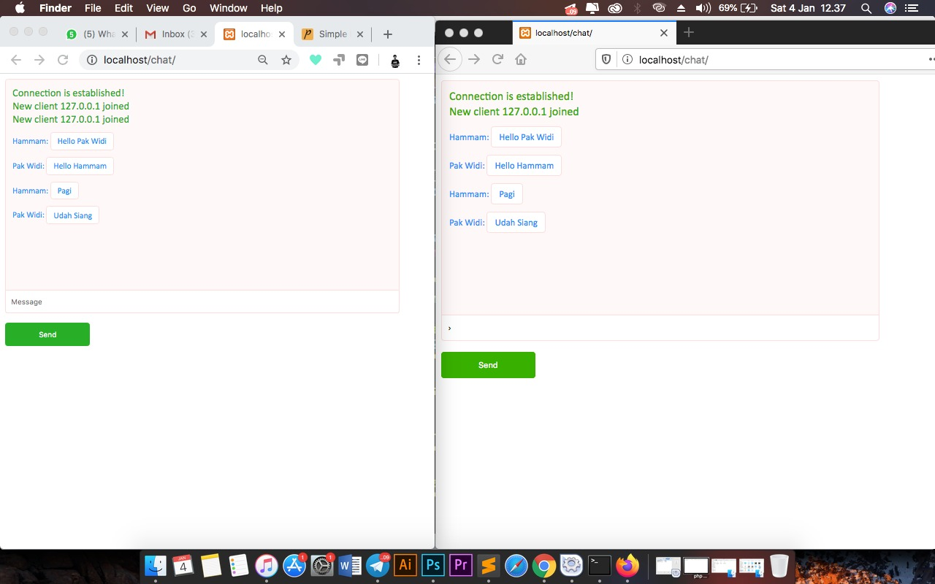
Tampilan chat interacktivr online

Slide 10
DAFTAR PUSTAKA
Alexander F.K. Sibero. 2014. Web Programming Power Pack. Penerbit Mediakom. Yogyakarta.
D. Sheiko, “Persistent Full Duplex Client-Server Connection via Web Socket,” 2010.
http://dsheiko.com/weblog/persistent-full-duplex client server connection via web socket.
Gaspersz, Vincent. 2005. Total Quality Management. Jakarta: PT. Gramedia Pustaka Utama.
Ratchet, “Introduction to Websockets,” Ratchet. [Online]. Available: http://socketo.me/docs/. [Accessed Des. 29, 2019].
Qigang Liu, Xiangyang Sun, 2012. Research of Web Real-Time Communication Based on Web Socket. International Journal of Communications, Network and System Sciences 05(12):797-801. DOI: 10.4236/ijcns.2012.512083.
Wibowo, A. T. (2012). Pembuatan Aplikasi E-Commerce Pusat Oleh-Oleh Khas Pacitan Pada Toko Sari Rasa Pacitan. IJNS-Indonesian Journal on Networking and Security. Vol 2 .No 4.ISSN:2302-5700.
https://github.com/rioastamal-examples/simple-chat-server-ratchet-php. [Accessed Des. 29, 2019].
http://github.com/Flynsarmy/PHPWebSocket-Chat. [Accessed Des. 29, 2019].
https://opensource.com/tags/php [Accessed Des. 29, 2019].
http://socketo.me/docs [Accessed Des. 29, 2019].

Slide 11
Thanks You!

